Slide 1
Educação Midiática e Informacional
----------------
BNCC
Campo Jornalístico / Midiático

Slide 2
Quem Somos
O Instituto Palavra Aberta é uma entidade sem fins lucrativos que advoga a causa da plena liberdade de ideias, de pensamento e opiniões. A partir de pesquisas, estudos, seminários e campanhas, busca promover a liberdade de expressão, a liberdade de imprensa e a livre circulação de informação como pilares fundamentais para o desenvolvimento de uma sociedade forte e democrática.

Slide 3
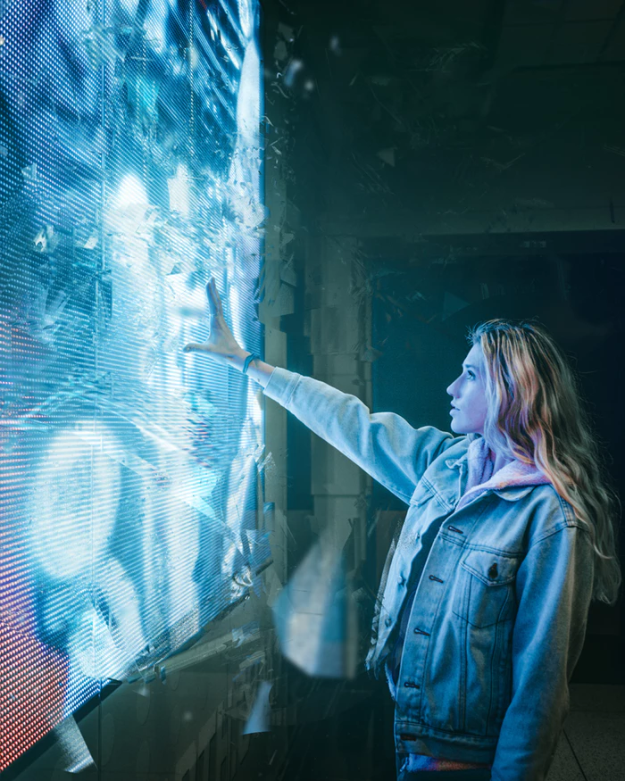
Educação Midiática e Informacional
contexto
O mundo revolucionou-se com a internet e com as mídias sociais, impactando fortemente a forma como consumimos informação.
Criar uma nova cultura, novas linguagens, novos conteúdos, que tenham como objetivo fornecer ferramentas para que o cidadão possa usufruir plenamente da sua liberdade de expressão.

Slide 4
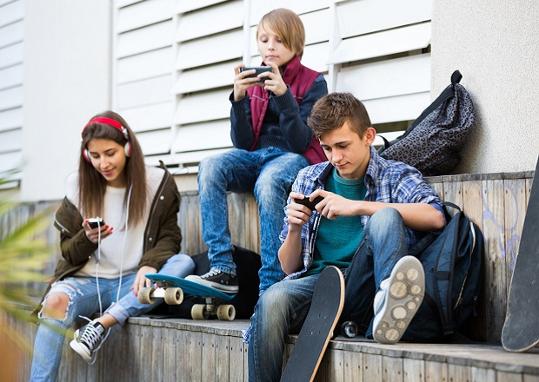
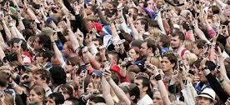
Educação Midiática e Informacional
o que é educação midiática e informacional
A educação midiática reconhece a tendência atual de convergência entre rádio, TV, internet, jornais, livros, arquivos digitais, bibliotecas e todas as formas de mídia em uma única plataforma.
A necessidade de dar ferramentas para que os usuários possam separar na internet o que é opinião, fato, reportagem, conteúdo patrocinado e, principalmente, notícias falsas.

Slide 5
Educação Midiática e Informacional
por que é importante?
É o caminho seguro para apoiar o diálogo e a compreensão entre as pessoas
É um pré-requisito decisivo para o acesso igualitário à informação livre, independente e plural
É a educação para os tempos digitais
Para a UNESCO, “desenvolver a compreensão crítica de como as mídias e a informação podem aprimorar a capacidade de professores, estudantes e cidadãos engajarem-se às mídias e usarem outros provedores de informação, como ferramentas para a liberdade de expressão, o pluralismo, o diálogo e a tolerância intercultural que contribuam para o debate democrático e a boa governança.”

Slide 6
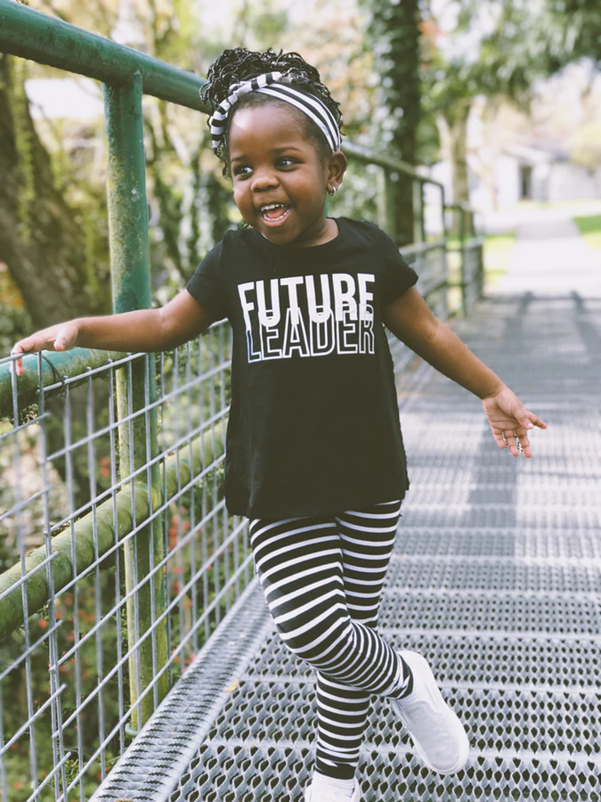
Educação Midiática e Informacional
BNCC
Campo Jornalístico/Midiático
O campo jornalístico/midiático incluído na BNCC trata dos temas relacionados à educação midiática e convergem no objetivo da formação ética, responsável, formando cidadãos críticos e atuantes no cenário democrático.
Reforça também o papel do leitor e autor, da fusão dos papéis de consumidor e produtor de conteúdo.

Slide 7
Educação Midiática e Informacional
Para fortalecer e apoiar a implantação da BNCC, o Palavra Aberta disponibilizará – a partir de novembro de 2018 – um curso EAD de Educação Midiática para professores do ensino fundamental 2.
Criado há 8 anos, o Instituto promove a liberdade de expressão e informação manifestada na liberdade de imprensa, na liberdade de expressão individual e na livre iniciativa como pilar fundamental de uma sociedade avançada e democrática.
A Fundação Carlos Alberto Vanzolini (FCAV), desenvolve e gerencia soluções inovadoras para programas educacionais. Dessa maneira, coloca a tecnologia a serviço do ensino e, mais especificamente, em benefício do aprendizado efetivo. Para isso, atua na concepção, na implementação e no acompanhamento dos programas educacionais.
Nossa missão é organizar as informações do mundo para que sejam universalmente acessíveis e úteis para todos.

Slide 8
Educação Midiática e Informacional
Será desenvolvido um site sobre o tema, o
www.educamidia.org.br
com um curso EAD gratuito e livre para professores.

Slide 9
Educação Midiática e Informacional
o curso EAD
O curso terá 30 horas de duração
Será divido em 4 blocos:
A comunicação como direito
Caracterização do Campo jornalístico-midiático
Produção, circulação de conteúdo na era digital
Curadoria da informação
Ao finalizar o curso, o participante receberá um certificado
www.educamidia.org.br

Slide 10
Educação Midiática e Informacional
Blocos
A comunicação como direito
Caracterização do Campo jornalístico-midiático
Produção, circulação de conteúdo na era digital
Curadoria da informação
Temas
Liberdade de expressão X direito a informação
Garantia ao direito à comunicação
Gêneros jornalísticos – informativos e opinativos – e os publicitários
A esfera jornalística-midiática: agentes, perspectivas, interesses, conflitos e práticas
Jornalismo e política: relações perigosas
Sobreposição / debate fatos x opiniões
Produção e redistribuição de notícias: comparação e análise de notícias em diferentes fontes e mídias
A influência das mídias sociais e seu funcionamento
Da manipulação das massas à manipulação personalizada: os algoritmos das redes sociais, o mapeamento e uso dos dados
Segurança dos dados
Fake news: conceito e tentativas de classificações
Fenômenos da pós-verdade, o efeito bolha e proliferação de discursos de ódio
Conceito e práticas de curadoria
O quê / Por quê/ Como / Para quem Sites e serviços checadores de notícias e o exercício da curadoria
O checador do checador
Ferramentas digitais de curadoria
Avaliando / Colocando em Prática: O professor curador – como ajudar a expandir a consciência e direcionar o olhar
Habilidades
(EF69LP01)
(EF89LP17)
(EF69LP02)
(EF89LP17)
(EF69LP04)
(EF69LP03)
(EF69LP03)
(EF69LP11)
(EF69LP05)
(EF08LP01)
(EF04HI08)
(EF89LP03)
(EF89LP14)
(EF89LP15)
(EF89LP16)
(EF69LP01)
(EF67LP20)
(EF09LP01)
(EF08LP02)
(EF09LP02)
(EF89LP24)
www.educamidia.org.br

Slide 11
Educação Midiática e Informacional
o curso EAD
Os objetivos previstos são:
Refletir sobre as práticas de linguagem que tem lugar no campo de atuação jornalística/midiática, presente no componente Língua Portuguesa do Ensino Fundamental 2 da BNCC.
Analisar a configuração do campo de atuação jornalística/midiática, da produção, circulação e redistribuição de informação e opinião na contemporaneidade.
Ampliar o letramento midiático profissional e a mediação de situações de ensino aprendizagem, que envolvam o trato ético e crítico com a informação e opinião considerando as aprendizagens previstas na BNCC.
www.educamidia.org.br

Slide 12
Educação Midiática e Informacional
Cátedra ESPM
Cátedra UniCEUB
12ª. Conferencia legislativa
Intercâmbio Coimbra
Mapeamento Iniciativas
BNCC
Nova Escola
Plataforma MEC
Congresso NCE/USP
Intercâmbio
EUA
Comissão Educação
Hub Educação Midiática

Slide 13
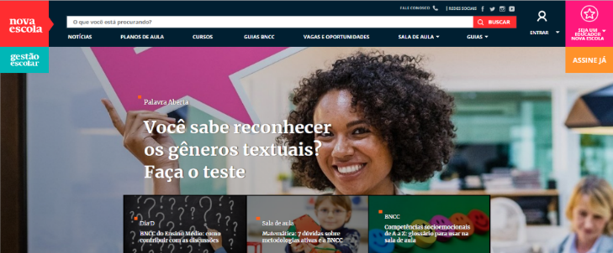
Educação Midiática e Informacional
Nova Escola
Educação Midiática e Informacional
Educação (ou alfabetização) midiática e informacional. Essa área da Educação tem como objetivo formar cidadãos críticos e aptos a interpretarem todas as informações as quais são expostos diariamente. O assunto é tão relevante que deverá entrar em vigor na BNCC (Base Nacional Comum Curricular). Em breve, todas as crianças e adolescentes do país irão aprender a ler notícias e a diferenciar conteúdos, seja uma matéria jornalística publicada num veículo de grande circulação, seja um post patrocinado numa rede social.
Com a proliferação de notícias falsas e a polarização política no Brasil, muitos educadores sentem falta de conteúdos que os ajudem a tratar do assunto em sala de aula. Por isso, NOVA ESCOLA e PALAVRA ABERTA, com apoio do GOOGLE, se uniram para produzir reportagens e guias sobre boas práticas de educação midiática e o que fazer em sala de aula.
Link para o site.

Slide 14
Linha do tempo de publicação de conteúdos
01 Ago
01 Ago
15 Ago
15 Ago
29 Ago
12 Set
18 Set
25 Set
26 Set
Nova Escola e Palavra Aberta se unem para criar guias contra desinformação nas escolas
Você sabe reconhecer os gêneros textuais? Faça o teste
Guia de Letramento Midiático: como identificar e combater desinformação
Como identificar uma notícia falsa?
5 atividades para falar sobre notícias falsas em sala de aula
Como é o letramento midiático fora da Língua Portuguesa?
Iniciativas ajudam a combater notícias falsas na internet
Educação Midiática trabalha competências essenciais para o cidadão do século 21
Como ensinar seus alunos a identificar uma notícia falsa em dois minutos

Slide 15
IMPACTO
Dados consolidados via Google Analytics desde a publicação do primeiro conteúdo em agosto até o dia 9 de outubro. Público alvo: professores, educadores e interessados
347.692
369.325
visitantes únicos de 1° de agosto a 8 de outubro
pageviews de 1° de agosto a 8 de outubro
AUDIÊNCIA
8
4
conteúdos do projeto, mais 3 de parceiros
Conteúdos entre as mais lidas do site em setembro
8:45
7:55
Tempo médio de leitura do conteúdo mais visto
Tempo médio de leitura do Guia de Letramento, conteúdo mais extenso
ENGAJAMENTO
Das plataformas sociais, o conteúdo ganhou mais visibilidade no Twitter. Foram 8 posts que geraram 6.084.639 impressões, gerando 1.316.173 cliques. Isso inclui share e vídeo, com interações fora do site de NOVA ESCOLA.

Slide 16
Educação Midiática e Informacional
II Congresso Internacional de Comunicação e Educação
Entre os dias 12 e 14 de novembro, o NCE/ECA promoverá o II Congresso Internacional de Comunicação e Educação e o VIII Encontro Brasileiro de Educomunicação
O Palavra Aberta será responsável por um painel sobre Educação midiática e liberdade de expressão e destina-se a promover um diálogo entre os promotores de iniciativas em favor da liberdade de expressão e os programas de mídia-educação e educomunicação.
Coordenação: Maria Cristina Castilho Costa - OBCOM-USP.
Participantes:
Patrícia Blanco - Instituto Palavra Aberta
Adauto Cândido Soares - UNESCO
Olivia Bandeira de Mello Carvalho - Intervozes
Paulo Saldaña - JEDUCA
Maria Immacolata Vassallo de Lopes - OBITEL/USP
Christine Nyirjesy Bragale - The News Literacy Project

Slide 17
Educação Midiática e Informacional
HUB de educação midiática
Para atingir a todos os públicos (crianças, pais e professores) com conteúdos estruturados sobre o tema de educação midiática será desenvolvido um hub que agregará conteúdos para crianças, adolescentes, pais, educadores e formuladores de políticas públicas.
Objetivos
Reconhecimento da importância da liberdade de expressão e imprensa
Valorização do jornalismo de qualidade
Ensinar a diferenciar conteúdos e a buscar informações com maior padrão de integridade / acuracidade
Indivíduos mais bem informados sobre suas comunidades e o mundo
Exercitar a civilidade, respeito e cuidado nas redes sociais
Estimular o desenvolvimento do senso crítico e a formação de cidadãos mais conscientes

Slide 18
Educação Midiática e Informacional
Intercâmbio com EUA
Entre os dias 27/11 e 08/12 O instituto Palavra Aberta participará de um intercâmbio com os EUA onde serão examinados o impacto das mídias digitais e sociais na disponibilidade e veracidade das notícias.
Os participantes discutirão o impacto econômico, político e social da desinformação e sua ameaça aos sistemas, valores e comunidades democráticas.
Componentes do programa permitiriam aos participantes:
Examinar modelos educacionais que desenvolvam a alfabetização midiática nas escolas dos Estados Unidos, nos níveis primário, secundário e superior.
Rever a legislação e as iniciativas legislativas nos níveis local e estadual que promovem os currículos de alfabetização midiática nas escolas públicas.
Examinar atividades que estimulem uma maior conscientização do público sobre as ameaças representadas pela desinformação

Slide 19
Educação Midiática e Informacional
intercâmbio com EUA
Nome | Empresa
Márcia Maria da Cruz (MG) | Reporter at Estado de Minas, and Coordinator of Journalism Course at UMA
Fernanda Cristine Vasconcellos da Silva (RS) | Coordinator at Content Laboratory, School of Communication, Arts and Design (Famecos da PUCRS)
Carla de Araujo Risso (BA) | Professor at the Federal University of Bahia (UFBA)
Clayton Pascarelli (AM) | Journalist and TV program host, TV Record Manaus
Ana Cristina Silva Campos (BSB) | Reporter, Agência Brasil
Simone Cunha (SP) | (Enois)
Mariana Carolina Mandelli (SP) | Coordinator of Mobilization at Todos pela Educação
Renata De Francischi Cafardo (SP) | Jeduca (Repórter do O Estado de São Paulo)
Ana Carla Caratchuk Bermúdez (SP) | Jeduca (Repórter, UOL)
Notes:
19
Nome da apresentação

